Slide 1
Phân tích thiết kế phần mềm LINQ
Ngô Ngọc Đăng Khoa

Slide 2
INTRODUCTION

Slide 3
Intro
LINQ đọc là LINK, không phải LIN-QUEUE
LINQ: Language Integrated Query
LINQ cho phép developer thực hiện truy vấn trên nhiều dạng dữ liệu trong .NET
.NET Objects (List, Queue, Array, …)
Database (DLINQ)
XML (XLINQ)
Parallel LINQ (PLINQ)

Slide 4
Intro
DLINQ
LINQ
XLINQ
PLINQ

Slide 5
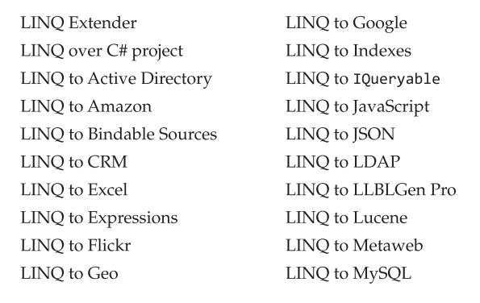
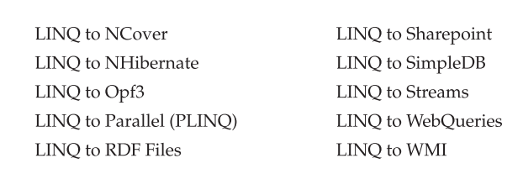
Intro
Có thể bổ sung provider để mở rộng các nguồn dữ liệu mà LINQ có thể truy vấn

Slide 6
C#
VB
Others…
.NET Language Integrated Query
Standard Query Operators
DLinq (ADO.NET)
XLinq
(System.Xml)
<book>
<title/>
<author/>
<year/>
<price/>
</book>
Objects
XML
Database

Slide 7
LINQ to objects

Slide 8
1st Example
List<int> list = new List<int>() {1, 2, 3};
var query = from n in list
where n < 3
select n;
foreach (var n in query)
Console.WriteLine(n);

Slide 9
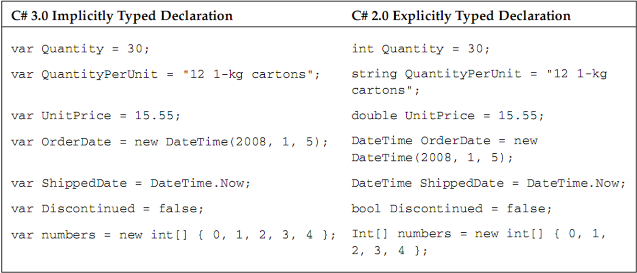
.NET 3.0+ Features
Implicitly typed local variables
var query = from n in list
where n < 3
select n;
Ienumerable<int> query = from n in list
where n < 3
select n;

Slide 10
.NET 3.0+ Features
Collection Initializers
List<int> list = new List<int>();
list.Add(1);
list.Add(2);
list.Add(3);
List<int> list = new List<int>() {1, 2, 3};

Slide 11
.NET 3.0+ Features
Dictionary Initializers
Dictionary<int, string> dic =
new Dictionary<int, string>();
dic.Add(1, “value1”);
dic.Add(2, “value2”);
dic.Add(3, “value3”);
Dictionary<int, string> dic =
new Dictionary<int, string> {
{1, “value1”}, {2, “value2”}
};

Slide 12
Query Syntax
from n in list
where n < 3
select n;
foreach (int n in list)
{
if (n < 3) //xử lý n
}

Slide 13
Quiz
List<int> list = Enumerable.Range(1, 100);
Tìm các số có tận cùng là 4
Tìm các số chia hết cho 3
Thử viết hai cách, dùng hàm và LINQ

Slide 14
2nd Example
Truy vấn trên đối tượng
public class Customer
{
public string CustomerID { get; set; }
public string ContactName { get; set; }
public string City { get; set; }
}

Slide 15
.NET 3.0+ Features
Automatic Properties
string _data;
public string Data
{
get { return _data; }
set { _data = value; }
}
public string Data { get; set; }

Slide 16
2nd Example (cont)
static List<Customer> GetCustomers()
{
return new List<Customer> {
new Customer { CustomerID = "ALFKI", ContactName = "Maria Anders", City = "Berlin" },
new Customer { CustomerID = "ANATR", ContactName = "Ana Trujillo", City = "Mexico D.F." },
new Customer { CustomerID = "ANTON", ContactName = "Antonino Moreno", City = "Mexico D.F." }
};
}
Customer c = new Customer();
c.CustomerID = "ALFKI";
c.ContactName = "Maria Anders";
c.City = "Berlin";

Slide 17
.NET 3.0+ Features
Object Initializers
class MyClass
{
public string Prop1 { get; set; }
public string Prop2 { get; set; }
}
MyClass c = new MyClass();
c.Prop1 = “Value1”;
c.Prop2 = “Value2”;
MyClass c = new MyClass {
Prop1 = “Value1”,
Prop2 = “Value2”
};

Slide 18

2nd Example (cont)
var query = from c in GetCustomers()
where c.City == "Mexico D.F.”
//where c.City.StartWith(“A”)
select new {
City = c.City,
ContactName = c.ContactName
};
foreach (var c in query)
{
//Xuất thông tin c
}
Customer c = new Customer();
c.CustomerID = "ALFKI";
c.ContactName = "Maria Anders";
c.City = "Berlin";

Slide 19
Quiz
Product(SKU, Name, Quantity, Price)
ProductDAO
List<Product> GetAll();
Cho biết tên các mặt hàng còn trong kho
Cho biết tên, giá các mặt hàng sắp hết (Số lượng <10)
Cho biết các mặt hàng có giá từ 100 đến 200

Slide 20
.NET 3.0+ Features
Anonymous Type
var dude = new { Name = “Bob”, Age = 25 };
internal class AnonymousGeneratedTypeName
{
public string Name { get; set; }
public int Age { get; set; }
}
AnonymousGeneratedTypeName dude =
new AnonymousGeneratedTypeName {Name = “Bob”, Age = 25};

Slide 21
Query Syntax – let
var list =
new List<int> { 1,2,3,4,5,6,7,8,9 };
var query = from n in list
where n > 3 && n < 8
let g = n * 2
let newList = new List<int> {1,2,3}
from l in newList
select new { l, r = g * l };

Slide 22
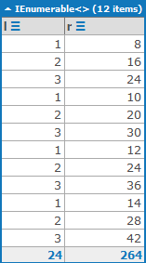
Query Syntax – let

Slide 23
Query Syntax – let
var query =
from l in File.ReadAllLines(path)
let parts = l.Split(';')
where parts[0] == server
select new {
Server = parts[0], Url = parts[1]
};

Slide 24
Quiz
string[] strings =
{
"A penny saved is a penny earned.",
"The early bird catches the worm.",
"The pen is mightier than the sword."
};
// Split the sentence into an array of words
// and select those whose first letter is a vowel.

Slide 25
Answer
var earlyBirdQuery =
from sentence in strings
let words = sentence.Split(' ')
from word in words
let w = word.ToLower()
where w[0] == 'a' || w[0] == 'e'
|| w[0] == 'i' || w[0] == 'o'
|| w[0] == 'u'
select word;

Slide 26
Query Syntax – join
Có ý nghĩa như phép kết bảng trong cơ sở dữ liệu quan hệ
var query =
from c in Categories
join p in Products on c.CategoryID equals p.CategoryID
select new {c.CategoryName, p.ProductName};

Slide 27
Quiz
Manufacturer(manufacid, manufacname)
Laptop(sku, lapname, manufacid)
Cho biết tên các laptop của hãng “Acer”

Slide 28
Query Syntax – orderby
var query =
from m in typeof(string).GetMethods()
where m.IsStatic == true
orderby m.Name [descending]
select m.Name;

Slide 29
Quiz
Product(SKU, Name, Price, Quantity)
TransactionLog(LogID, ProductID, SoldCount)
Cho biết tên, giá các sản phẩm bán chạy (soldCount > 100) giảm dần theo số lượng

Slide 30
Query Syntax – group… by…
var query =
from m in typeof(string).GetMethods()
where m.IsStatic == true
orderby m.Name [descending]
group m by m.Name;
group đã bao hàm ý nghĩa select nên không cần select nữa

Slide 31

Query Syntax – group… by…
Group nhiều thuộc tính
var query =
from p in Products
join c in Categories on p.CategoryID equals c.CategoryID
group p by c.CategoryID, c.CategoryName;

Slide 32
Query Syntax – group… by…
Group nhiều thuộc tính
var query =
from p in Products
join c in Categories on p.CategoryID equals c.CategoryID
group p by new {
c.CategoryID, c.CategoryName
};

Slide 33
Query Syntax – group… by… into…
var query =
from m in typeof(string).GetMethods()
where m.IsStatic == true
orderby m.Name [descending]
group m by m.Name into gr
select new {
Key = gr.Key, Slg = gr.Count()
};

Slide 34
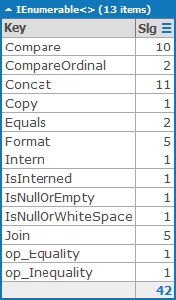
Query Syntax – group… by… into…

Slide 35
Query Syntax
Các from có thể được viết lồng nhau
var query =
from list in lists
from num in list
select num;

Slide 36
Lambda Syntax
Bản chất của LINQ là các lệnh truy vấn được viết dưới dạng lambda syntax
Query syntax dễ đọc, dễ hiểu hơn so với lambda syntax
Khi thực thi, query syntax sẽ được compiler chuyển về lambda sysntax
Dùng lambda syntax mới có thể tận dụng được hết sức mạnh của LINQ

Slide 37
Lambda Syntax
Các truy vấn LINQ được viết bằng query syntax hoàn toàn có thể được biểu diễn dưới dạng lambda syntax
Không có chiều ngược lại
Nên kết hợp query syntax & lambda syntax.

Slide 38
Lambda Expression
Có ý nghĩa như con trỏ hàm trong C++
.NET 2.0 giới thiệu Anonymous Methods nhằm cài đặt thuận tiện hơn
Lambda Expression là phiên bản cải tiến của Anonymous Methods
Cấu trúc ngắn gọn
argument-list => expression

Slide 39
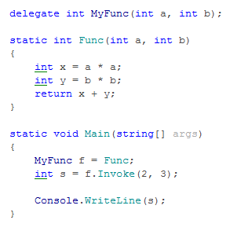
Example – Delegate

Slide 40
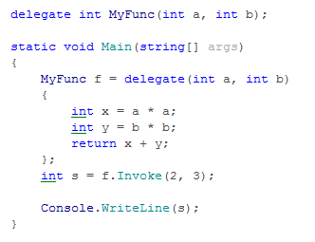
Example – Anonymous Method

Slide 41
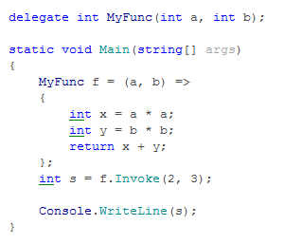
Example – Lambda Expression

Slide 42
Lambda Expression
public static int Add(int a, int b)
{
return a + b;
}
(a, b) => a + b //Func<int, int, int>

Slide 43
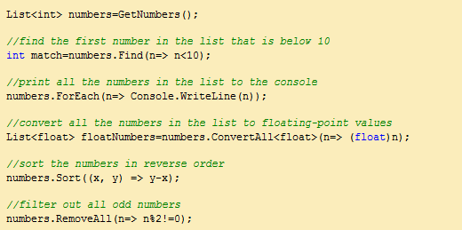
Lambda Expression

Slide 44
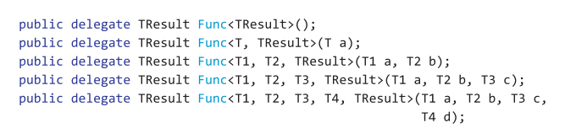
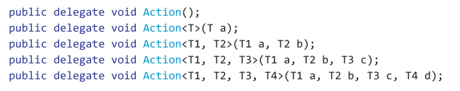
Lambda Expression

Slide 45
QUERY OPERATORS

Slide 46
List of Operators
Type | Name | Type | Name
Partitioning | Take, Skip | Set | Distinct
 | TakeWhile |  | Concat, Union
 | SkipWhile |  | Intersect, Except
Join | Join, GroupJoin | Conversion | AsEnumerable
Ordering | OrderBy |  | ToArray, ToList
 | OrderByDescending |  | ToDictionary, ToLookup
 | ThenBy, Reverse |  | OfType, Cast
Projection | Select, SelectMany | Element | First, FirstOrDefault
Grouping | GroupBy |  | Last, LastOrDefault
Restriction | Where |  | Single, SingleOrDefault
Equality | SequenceEqual |  | ElementAt
 |  |  | ElementAtOrDefault

Slide 47
List of Operators (cont)
Type | Name | Type | Name
Aggregate | Count, LongCount | Generation | Any, All
 | Sum, Min, Max |  | Contains
 | Average, Aggregate |  | Range, Repeat, Empty

Slide 48
Restriction Operators
Where: giữ lại các phần tử thoả điều kiện
Query Syntax
var query = from n in list
where n < 3
select n;
Lambda Syntax
var query = list.Where(n => n < 3);

Slide 49
Quiz
var list = new List<int> { 1,2,3,4,5,6,7,8,9 };
Tìm các số nguyên tố
Tìm các số hoàn hảo
Tìm các số chính phương
Tìm các số đối xứng

Slide 50
Projection Operators
Select
Query Syntax
var query = from c in GetCustomers()
where c.City.StartWith(“A”)
select new { c.City, c.ContactName };
Lambda Syntax
var query =
GetCustomers()
.Where(c => c.City.StartWith(“A”))
.Select(c => new { c.City, c.ContactName });
//.Select(c => c);

Slide 51
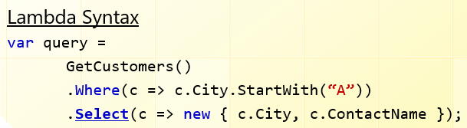
Quiz
Product(SKU, Name, Quantity, Price)
ProductDAO
List<Product> GetAll();
Cho biết tên các mặt hàng còn trong kho
Cho biết tên, giá các mặt hàng sắp hết (Số lượng <10)
Cho biết các mặt hàng có giá từ 100 đến 200

Slide 52
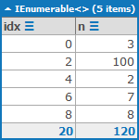
Projection Operators
Select (có index)
Lambda Syntax
int[] numbers = { 3, 9, 100, 4, 2, 6, 7, 1, 8 };
var query = numbers
.Select((n, idx) => new {idx, n})
.Where(item => item.idx % 2 == 0);

Slide 53
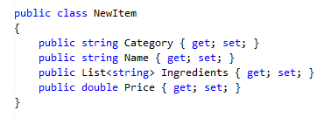
Projection Operators
SelectMany: dùng “phẳng hoá” tập hợp

Slide 54
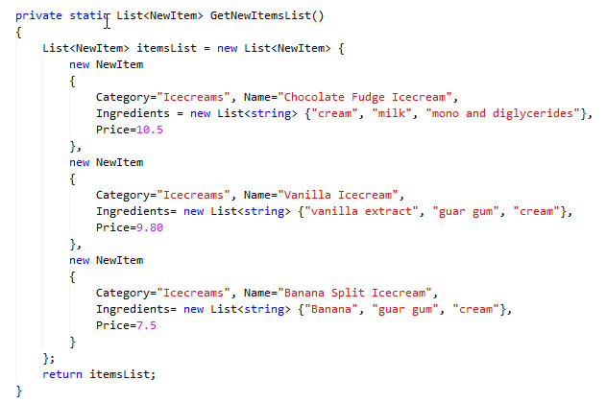
SelectMany

Slide 55

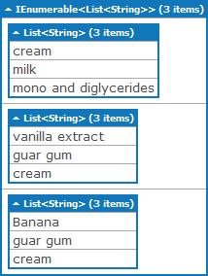
SelectMany

Slide 56

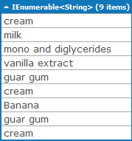
SelectMany

Slide 57
Join
Query Syntax:
var query =
from c in Categories
join p in Products on c.CategoryID equals p.CategoryID
select new {c.CategoryName, p.ProductName};
Lambda Syntax:
var query = Categories.Join(
Products,
c => c.CategoryID,
p => p.CategoryID,
select new {c.CategoryName, p.ProductName}
);

Slide 58
Join – Multiple Fields
Query Syntax:
var query =
from s in ShoppingMalls
join h in Houses on
new { s.CouncilCode, s.PostCode }
equals new { h.CouncilCode, h.PostCode }
select s;

Slide 59
Join – Multiple Fields
Lambda Syntax:
var query =
ShoppingMalls.Join(
Houses,
s => new { s.CouncilCode, s.PostCode },
h => new { h.CouncilCode, h.PostCode },
(s,h) => s
);

Slide 60
Quiz
TransactionDetail(tdid, lapid, date)
Laptop(lid, name, importDate)
Cho biết tên các laptop của hãng acer có tháng bán được trùng với tháng nhập laptop

Slide 61

Ordering Operators
OrderBy, OrderByDescending

Slide 62

Ordering Operators
ThenBy

Slide 63

Ordering Operators
Reverse: đảo dãy
{ 3, 2, 1 }

Slide 64
GroupBy
Query Syntax:
var query =
from p in Products
join c in Categories on p.CategoryID
equals c.CategoryID
group p.ProductName by c.CategoryName;

Slide 65
GroupBy
Lambda Syntax:
var query = Products.Join(
Categories,
p => p.CategoryID,
c => c.CategoryID,
(p, c) => new { p.ProductName, c.CategoryName }
)
.GroupBy(i=>i.CategoryName, i=>i.ProductName);

Slide 66
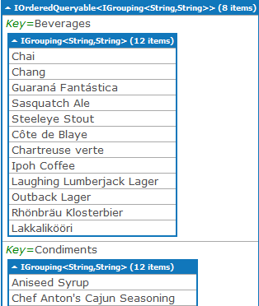
GroupBy

Slide 67
GroupBy
Query Syntax:
var query =
from p in Products
join c in Categories on p.CategoryID
equals c.CategoryID
group p by new { c.CategoryID, c.CategoryName }
into grpRow
select new {
grpRow.Key.CategoryID,
grpRow.Key.CategoryName,
I = grpRow.Count()
};

Slide 68
GroupBy
Lambda Syntax:
var query = Products.Join(
Categories,
p => p.CategoryID,
c => c.CategoryID,
(p, c) => new { p, c.CategoryID, c.CategoryName }
)
.GroupBy(c => new { c.CategoryID, c.CategoryName })
.Select(grpRow => new {
grpRow.Key.CategoryID,
grpRow.Key.CategoryName,
I = grpRow.Count()
}
);

Slide 69
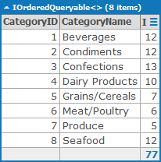
GroupBy

Slide 70
GroupJoin

Slide 71


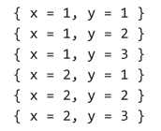
Generation Operators
Range: tạo 1 dãy số nguyên liên tiếp

Slide 72



Generation Operators
Repeat: tạo 1 dãy số chỉ chứa duy nhất 1 giá trị
Empty: tạo 1 dãy số có 0 phần tử

Slide 73
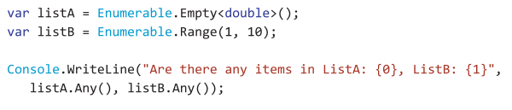
Generation Operators
Any
Dùng để kiểm tra dãy có rỗng hay không?

Slide 74
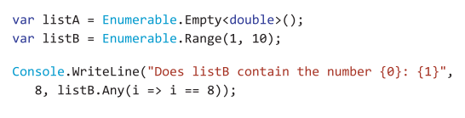
Generation Operators
Any
Dùng để kiểm tra dãy có chứa phần tử nào thoả điều kiện X hay không?

Slide 75
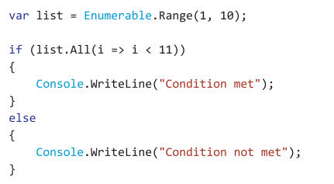
Generation Operators
All
Dùng để kiểm tra dãy có phải tất cả phần tử của dãy đều thoả điều kiện X hay không?

Slide 76


Partitioning Operators
Take: lấy n phần tử đầu tiên trong dãy
Skip: bỏ qua n phần tử đầu tiên trong dãy, lấy từ phần tử thứ (n+1)

Slide 77
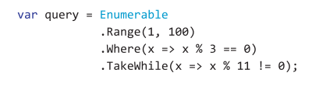
Partitioning Operators
TakeWhile: lấy các phần tử đầu cho tới khi thoả điều kiện
SkipWhile: bỏ các phần tử đầu cho tới khi thoả điều kiện
3, 6, 9,
12, 15, 18,
21, 24, 27, 30

Slide 78
Hot Tip
Ta có thể kết hợp Take/ TakeWhile & Skip/ SkipWhile để thực hiện tính năng phân trang dữ liệu.
Nguồn dữ liệu có nhiều records
Thực hiện phân trang, mỗi trang 10 records
Lấy ra các dữ liệu thuộc trang 2
var query = dataSrc.Skip(10).Take(10);

Slide 79


Element Operators
First: lấy phần tử đầu tiên trong dãy, “thảy” InvalidOperationException khi dãy rỗng

Slide 80

Element Operators
FirstOrDefault: tương tự như First nhưng trả về null & ko “thảy” exception khi dãy rỗng
Last, LastOrDefault

Slide 81
Element Operators
Single:
Trả về duy nhất 1 item trong dãy có duy nhất 1 phần tử.
“Thảy” exception khi dãy có nhiều hơn 1 phần tử
Dùng Single để ép dãy có 1 phần tử về đối tượng cụ thể

Slide 82


Single

Slide 83
First vs. Single vs. Take(1)
First trả về phần tử đầu tiên trong dãy có >=1 phần tử
Single ép dãy có duy nhất 1 phần tử thành kiểu đối tượng cụ thể. Khi dùng Single ta đã hàm ý việc kiểm tra xem dãy có chứa nhiều hơn 1 phần tử hay không?
Take(1) trả về 1 dãy có 1 phần tử lấy từ dãy gốc

Slide 84

Element Operators
ElementAt: lấy phần tử thứ i trong dãy

Slide 85

DefaultIfEmpty
Khi kết quả truy vấn là dãy 0 phần tử, DefaultIfEmpty sẽ tạo ra 1 phần tử mặc định cho dãy
(Kết quả là dãy có 1 phần tử, phần tử đó = null)
NULL

Slide 86
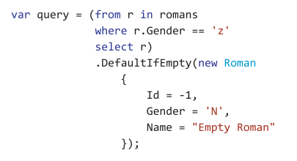

DefaultIfEmpty
Tự định nghĩa phần tử mặc định

Slide 87
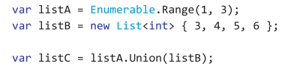
Set Operators
Union: kết hợp 2 dãy cùng kiểu dữ liệu lại & loại bỏ các phần tử trùng
{ 1, 2, 3, 4, 5, 6 }

Slide 88
Set Operators
Concat: kết hợp 2 dãy cùng kiểu dữ liệu lại & không loại bỏ các phần tử trùng
{ 1, 2, 3, 3, 4, 5, 6 }

Slide 89

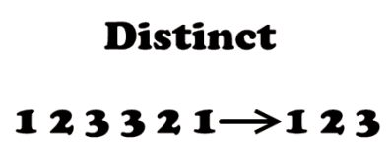
Set Operators
Distinct: loại bỏ các phần tử trùng trong dãy

Slide 90
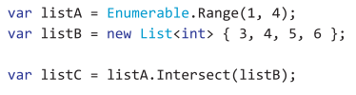
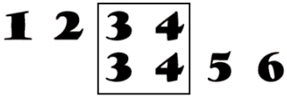
Set Operators
Intersect: lấy phần giao của 2 dãy có cùng kiểu dữ liệu

Slide 91
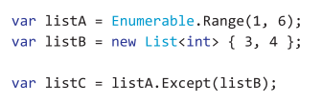
Set Operators
Except: lấy các phần tử thuộc dãy 1 & không chứa phần giao của 2 dãy

Slide 92

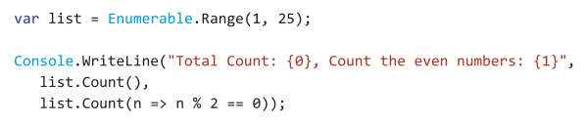
Aggregate Operators
Count: trả về số lượng phần tử có trong dãy
Có thể chỉ định điều kiện Count

Slide 93

Aggregate Operators
Min, Max: trả về phần tử nhỏ nhất, lớn nhất trong dãy
Có thể chỉ định thuộc tính để lấy min, max
double maxPrice =
Products.Max(p => p.UnitPrice)

Slide 94

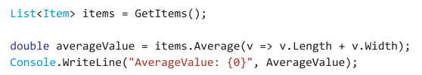
Aggregate Operators
Average: tính giá trị trung bình của dãy
Có thể chỉ định thuộc tính để tính trung bình

Slide 95


Aggregate Operators
Sum: tính tổng của dãy
Có thể chỉ định thuộc tính để tính tổng

Slide 96
Aggregate Operators
Aggregate:

Slide 97


Conversion Operators
ToList, ToArray: chuyển kết quả truy vấn sang List, Array

Slide 98
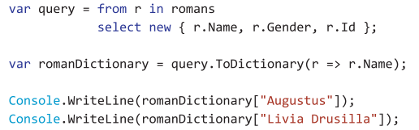

Conversion Operators
ToDictionary: chuyển kết quả truy vấn sang Dictionary, khi dùng hàm này cần chỉ định thuộc tính KEY cho Dictionary

Slide 99
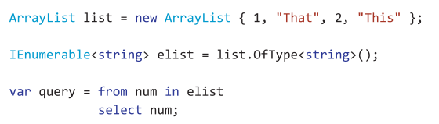
Conversion Operators
OfType: lấy ra các phần tử thuộc kiểu dữ liệu nào đó trong dãy
“That”, “This”

Slide 100
LINQ to sql (dlinq)

Slide 101
Persistence
Ứng dụng thường có nhu cầu lưu lại dữ liệu.
Dữ liệu có thể là file text, xml, cơ sở dữ liệu quan hệ, …
Trong phần mềm hướng đối tượng, dữ liệu cần lưu là các objects
Lưu trữ tình trạng hiện tại
Có khả năng tái tạo lại tình trạng đã được lưu

Slide 102








Persistence
Presentation/GUI
Data Transfer Object (DTO)
Business
Data Access

Slide 103
Persistence
Các hướng tiếp cận trong .NET
DataSets
Hand-coding
ORM (DLINQ, NHibernate, …)

Slide 104
ORM
Lập trình hướng đối tượng là hướng tiếp cận tốt để xây dựng ứng dụng phức tạp
ORM là cầu nối giúp dễ dàng chuyển đổi các đối tượng xuống CSDL quan hệ và ngược lại
ORM hỗ trợ các tính năng: caching, transaction, concurrency control

Slide 105
ORM
Developer chỉ cần quan tâm tới việc ánh xạ các đối tượng sang CSDL
LINQ to SQL (DLINQ) là 1 công cụ ORM

Slide 106
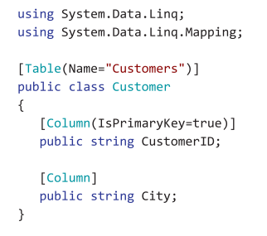
Entity Class
Ánh xạ class sang table thông qua các attribute
Class ⬄ Table
Property ⬄ Field

Slide 107
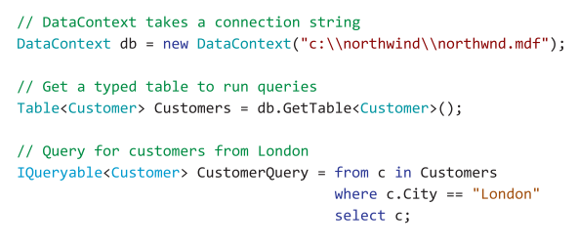
DataContext
Là đối tượng chủ chốt trong DLINQ
Quản lý tất cả các thao tác CRUD xuống CSDL

Slide 108
Relationships
Ánh xạ quan hệ 1-n trong CSDL quan hệ
Sử dụng attribute Association ở cả 2 class
Class [1] định nghĩa OtherKey
Class [n] định nghĩa ThisKey

Slide 109
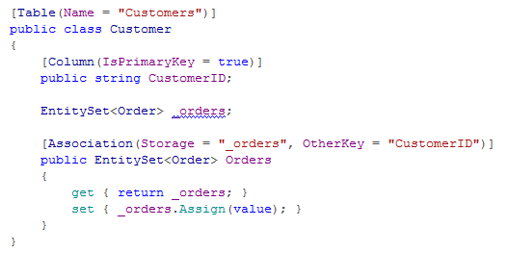
Relationships

Slide 110
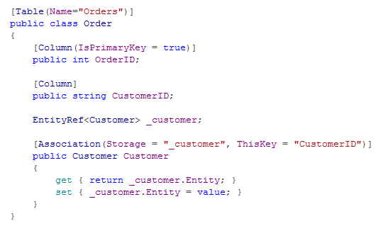
Relationships

Slide 111
Hot Tip
Có thể ánh xạ thông qua các attribute hoặc file viết file ánh xạ dạng xml (.dbml)

Slide 112

Mapping (command-line)
Sử dụng file công cụ sqlmetal để generate file ánh xạ (.dbml)
Program Files\Microsoft SDKs\Windows\ v6.0A\bin\SqlMetal.exe
Cách sử dụng sqlmetal

Slide 113

Mapping (Visual Studio 2008)

Slide 114
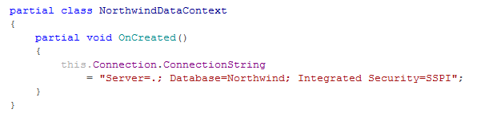
Hot Tip
Có thể thay đổi chuỗi kết nối tới CSDL lúc runtime
Viết hàm partial OnCreated cho lớp DataContext

Slide 115
Mapping (Visual Studio 2008)
Nếu khi thực hiện thao tác ánh xạ, CSDL đã có cài đặt khoá ngoại thì Visual Studio tự động add các entityRef & entitySet vào các Entity
→ Không cần thực hiện JOIN khì cần truy vấn thông tin trên nhiều table.

Slide 116
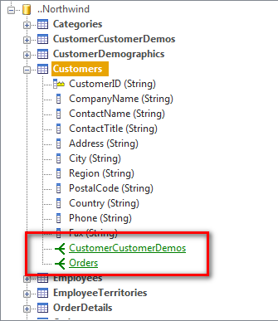

Slide 117
Querying Database
Khai báo dataContext
Đối tượng DataContext có các thuộc tính ứng với các table dưới CSDL
db.Customers
db.Categories
…
Các thuộc tính này chính là nguồn dữ liệu cho các truy vấn LINQ

Slide 118


Querying Database
Truy vấn chỉ được thực khi khi nào thực sự dùng đến
Duyệt kết quả truy vấn
Gán lên control

Slide 119
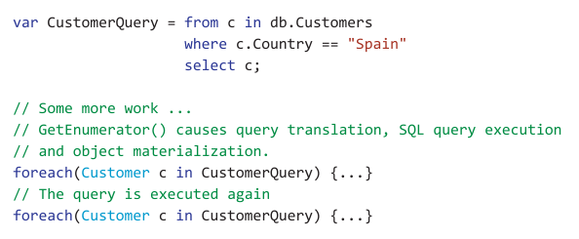

Hot Tip
Nếu cần dùng đến kết quả truy vấn >1 lần, nên cache kết quả truy vấn lại → ToList/ ToArray

Slide 120
Compiled Queries
Nhu cầu: dùng 1 câu query LINQ nhiều lần nhưng khác tham số
Vd:
Hiển thị danh sách học sinh của lớp
Hiển thị danh sách hoá đơn của khách hàng
Giải pháp:
Viết nhiều câu query → tốn kém chi phí chuyển đổi truy vấn LINQ sang truy vấn SQL
Sử dụng Compiled Query: thích hợp cho web

Slide 121
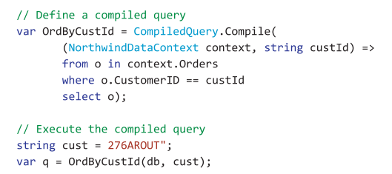
Compiled Queries

Slide 122
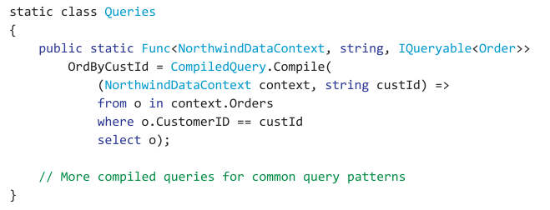
Compiled Queries

Slide 123
Modifying & Saving Entities
Thay đổi dữ liệu trực tiếp lên các Entities
Các hàm thay đổi dữ liệu
InsertOnSubmit: thêm 1 entity
DeleteOnSubmit: xoá 1 entity
DeleteAllOnSubmit: xoá tất cả entities thoả điều kiện
Gọi hàm DataContext.SubmitChanges() để lưu các thay đổi xuống CSDL

Slide 124
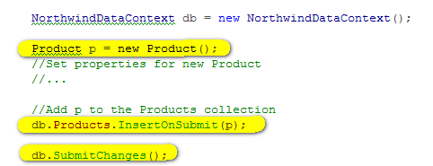
Modifying & Saving Entities

Slide 125
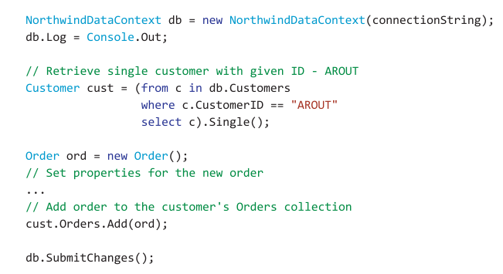
Modifying & Saving Entities

Slide 126
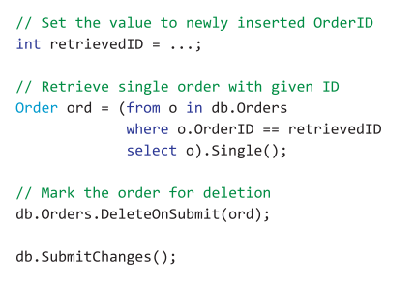
Modifying & Saving Entities

Slide 127
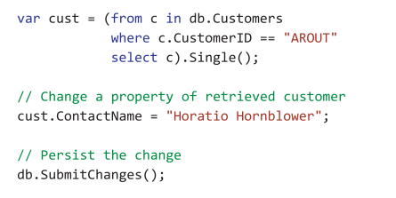
Modifying & Saving Entities

Slide 128
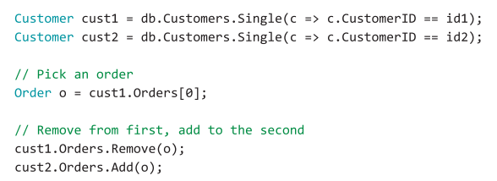
Manage relationship
Có thể thay đổi khoá ngoại bằng cách
Add/Remove entiry ra khỏi entitySet
Thay đổi entityRef

Slide 129
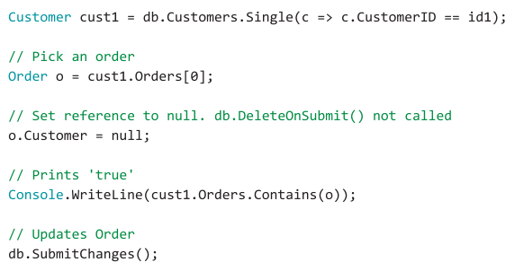
Manage relationship

Slide 130
Submitting changes
Mỗi khi gọi submitChanges, toàn bộ thay đổi sẽ được lưu xuống CSDL
Sau khi lưu thành công, toàn bộ thay đổi sẽ bị “bỏ quên”, dataContext lúc này không còn chứa bất kỳ thông tin nào về những thay đổi nữa.
Không có rollback khi lưu thất bại → developer phải tự mình sửa lỗi & submitChanges lại

Slide 131
Simultaneous Changes

Slide 132
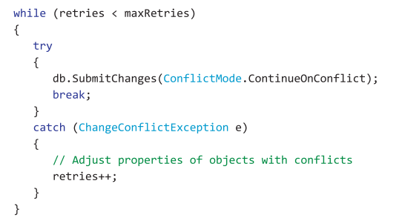
Conflict Resolution

Slide 133

Transaction

Slide 134

Transaction

Slide 135
Attaching Multitier Entities
Ứng dụng có thể được chia làm nhiều Tiers
Hành động ĐỌC & GHI thường không được dùng chung 1 đối tượng dataContext

Slide 136

Attaching Multitier Entities
Cần attach đối tượng được thay đổi ở tier khác vào context mới

Slide 137

Attaching Multitier Entities

Slide 138
Using Store Proc in DLINQ
Dùng sqlmetal /sprocs để generate hàm ánh xạ từ CSDL sang hàm trên C#
Dùng VS2008 designer

Slide 139


ISingleResult

Slide 140

IMultipleResults

Slide 141


IMultipleResults

Slide 142




Slide 143
Store Proc for CUD
Tạo các proc cho phép Insert/ Delete/ Update
Cấu hình các table trong file dbml để LINQ dùng các proc khi submitChanges thay cho việc tự generate các lệnh Insert/ Delete/ Update

Slide 144
Thank You! Questions & Answers

